Slide 1
«Vivere con un preadolescente"
È importante che i figli sentano la fermezza del genitore ma che provino anche piacevolezza nello stare in famiglia
Prof. Francesco Cannizzaro – Specialista in Pedagogia, Bioetica e Sessuologia

Slide 2
Come superare indenni l'età dello tsunami
Un consiglio importante per i genitori è di essere presenti, di interessarsi alle cose che fanno i figli, conoscere i loro amici e i loro impegni.
La famiglia deve essere un posto bello e sicuro dove vivere. I figli devono sentire la presenza incoraggiante: e se anche i genitori sbagliano, se a volte sono nervosi, in ogni caso ci sono.
Non si tratta di essere perfetti, ma di esserci.

Slide 3
5 consigli per i genitori
Imparare ad abbassare i toni
Se vostro figlio è arrabbiato, voi restate calmi
Quando comincia a guardarvi con occhi diversi
Se ci chiede di fare qualcosa non adatta alla sua all’età
Se troviamo nelle chat messaggi volgari o prese in giro

Slide 4
Imparare ad abbassare i toni
Imparate a non alzare la voce, e al prossimo conflitto partite da qui. La prima alterazione che la rabbia provoca durante una discussione è sul tono della voce. L’ira in automatico fa sì che le persone, invece di parlarsi, si urlino addosso.
Stabilite allora alcune regole sul volume da usare, che devono diventare operative dalla prossima volta in cui vi confronterete su questioni che vi coinvolgono molto.
Come genitori, decidete che non si potrà proseguire una conversazione o una discussione se qualcuno sta urlando e riconoscete questo diritto anche a vostro figlio che sarà autorizzato a dirvi: “Papà stai urlando, è contro la nostra regola. Mi devi parlare senza urlare e io ti risponderò allo stesso modo”.

Slide 5
Se vostro figlio è arrabbiato, voi restate calmi
Un ragazzo in preda alla rabbia non sta ragionando, perciò ha bisogno di un adulto autorevole che gli dimostri cosa vuol dire rimanere nel qui e ora, mantenere il controllo della situazione, anche se si è in preda a un’emozione molto forte.
Se di fronte alla sua ira perdete l’equilibrio più di lui, urlate, lo picchiate, gli fracassate il cellulare, lo minacciate, accentuerete solo il suo stato di attivazione emotiva.
L’obiettivo dell’intervento educativo è l’esatto contrario: rimettete in contatto il cervello che pensa a una strategia per superare il momento di difficoltà.

Slide 6
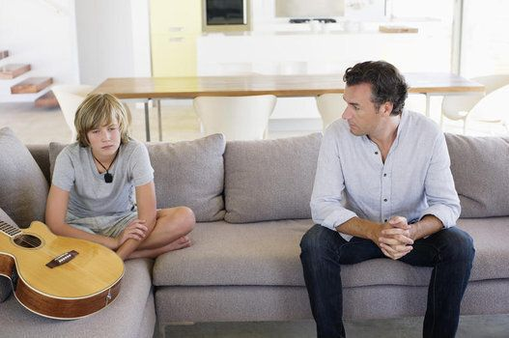
Quando comincia a guardarvi con occhi diversi
Molte mamme vanno in crisi di fronte alle critiche o alle proteste violente delle proprie creature. Molti padri si sentono rifiutati, o addirittura provocati, da frasi pronunciate con la deliberata intenzione di far male.
Dal punto di vista del ragazzo questo serve a capire fino a dove può spingersi prima che l’adulto lo blocchi e anche testare la capacità dei grandi di rimanere sul ring della loro crescita.
Per questo è fondamentale rimanere tranquilli e compatti, non sentirsi sbagliati e inadeguati quando lo sguardo dei figli preadolescenti sembra supercritico.
Ciò che vogliono fare non è distruggerci o farci del male, ma cominciare a mettere tra noi e loro una distanza grazie alla quale potranno ciò che davvero vogliono essere e non solo quello che speriamo diventino.

Slide 7
Se ci chiede di fare qualcosa non adatta alla sua età
Atteniamoci alle regole, mostrandogli che non le abbiamo inventate noi. Se un videogioco ha l’etichetta PEGI18 non è adeguato a un preadolescente e non siamo noi a dirlo ma il produttore stesso.
Se un 12enne chiede di aprire un profilo Facebook ricordiamogli che l’età minima è 13 anni. Insomma se una regola già esiste sfruttiamola a nostro vantaggio.
Se vuole un cellulare, ricordiamogli chi è l’intestatario del contratto: il genitore che dovrà avere comunque accesso al cellulare, quindi nessuna password.

Slide 8
Se troviamo nelle chat messaggi volgari o prese in giro
Aiutiamolo/a a immaginare come si sentirebbe lui/lei se si trovasse al posto della persona sbeffeggiata.
Con calma e senza alzare la voce, invitiamolo a chiedersi se nella vita reale trovandosi vicino a persone per le quali nutre stima e fiducia direbbe o farebbe mai quello che ha detto o fatto online.
La prima volte che succede, evitiamo di fare scenate e di drammatizzare.

Slide 9
Inoltre, non dimentichiamo che:
I ragazzi fanno cose maldestre perché, spesso, nessuno ha mai dato loro istruzioni chiare e regole precise rispetto a cosa sia giusto fare e cosa no
FINE

